Slide 1

Generatory CRC
Cyclic Redundancy Check

Slide 2

Jak działa CRC
CRC to rodzaj sumy kontrolnej używanej do wykrywania błędów w przesyłanych danych. Jest to krótki kod przypisywany do danych, który służy do weryfikacji ich integralności. Podczas przesyłania danych przez kanał komunikacyjny, CRC jest obliczane na podstawie danych i dołączane do nich. Odbiorca oblicza również CRC na otrzymanych danych i porównuje go z otrzymanym CRC. Jeśli wyniki się różnią, odbiorca wie, że przesyłane dane mogą być uszkodzone. CRC jest wykorzystywane w wielu systemach komunikacyjnych, takich jak sieci komputerowe, transmisje radiowe, protokoły komunikacyjne, magistrale danych, nośniki danych itp. Jest to skuteczna metoda wykrywania przypadkowych błędów w danych, ale nie gwarantuje, że wszystkie błędy zostaną wykryte. Dlatego CRC jest często stosowane jako jedno z wielu zabezpieczeń przed błędami w systemach komunikacyjnych.

Slide 3

Zastosowania Generatora CRC
Kontrola spójności plików:
Wykorzystywane w celu sprawdzania spójności plików podczas transferu przez Internet. Przed wysłaniem pliku przez sieć, generowana jest suma kontrolna CRC pliku źródłowego. Po odebraniu pliku przez odbiorcę, ponownie obliczana jest suma kontrolna i porównywana z wartością wysłaną przez nadawcę. Różnice w sumach kontrolnych mogą wskazywać na błędy w transmisji.
Protokoły komunikacyjne w systemach wbudowanych:
W systemach wbudowanych, takich jak mikrokontrolery, generator CRC może być używany do sprawdzania poprawności przesyłanych danych w ramach protokołów komunikacyjnych między różnymi urządzeniami
Transmisja danych przez łącza komunikacyjne:
Jest powszechnie stosowane w protokołach komunikacyjnych do wykrywania błędów podczas przesyłania danych przez różne łącza komunikacyjne, takie jak sieci Ethernet, protokoły szeregowe (RS-232, RS-485), oraz protokoły bezprzewodowe (WiFi, Bluetooth). Dzięki dodaniu sumy kontrolnej CRC do przesyłanych danych możliwe jest wykrycie i ewentualne skorygowanie błędów w transmisji.
Zapis danych na dysku:
W systemach przechowywania danych, takich jak dyski twarde, pamięci flash czy karty SD, generator CRC może być wykorzystywany do zapewnienia integralności danych podczas zapisu i odczytu

Slide 4

Implementacja
Implementacje generatora CRC mogą być realizowane zarówno w oprogramowaniu, jak i w sprzęcie. W przypadku implementacji sprzętowych, generator CRC jest zazwyczaj wbudowany w układy cyfrowe, takie jak mikrokontrolery, procesory, układy FPGA (Field Programmable Gate Array) itp. Implementacje sprzętowe często są bardziej wydajne i szybsze niż ich odpowiedniki programowe, co jest kluczowe w przypadku przetwarzania dużych ilości danych w czasie rzeczywistym.

Slide 5

Wielomiany CRC
Dzielenie CRC jest zbliżone do dzielenia wielomianów, gdzie zależność między kolejnymi potęgami nie jest znana, dlatego nie można stosować przeniesień. Wielomian jest zapisywany jako liczba binarna. Stopień wielomianu odpowiada liczbie bitów, a kolejne bity oznaczają następne potęgi. Jeżeli bit wynosi 1, potęga wchodzi w skład wielomianu, jeśli 0 – nie. Najwyższy bit zawsze wynosi 1 i jest pomijany w binarnej reprezentacji wielomianu.

Slide 6

Algorytm postępowania w celu obliczenia 3-bitowego CRC
Przykładowe założenia
n = 3.
(n+1)-bitowy dzielnik w postaci liczby 1011.
14-bitowy ciąg danych: 11010011101110.
Algorytm:
do ciągu danych dodaje się 3 wyzerowane bity,
w linii poniżej wpisuje się 4-bitowy dzielnik CRC,
jeżeli nad najstarszą pozycją dzielnika jest wartość 0, to przesuwa się dzielnik w prawo o jedną pozycję aż do napotkania 1,
wykonuje się operację XOR pomiędzy bitami dzielnika i odpowiednimi bitami ciągu danych, uwzględniając dopisane 3 bity
wynik zapisuje się w nowej linii – poniżej,
jeżeli liczba bitów danych jest większa lub równa 4, przechodzi się do kroku 2,
3 najmłodsze bity stanowią szukane CRC, czyli cykliczny kod nadmiarowy:

Slide 7
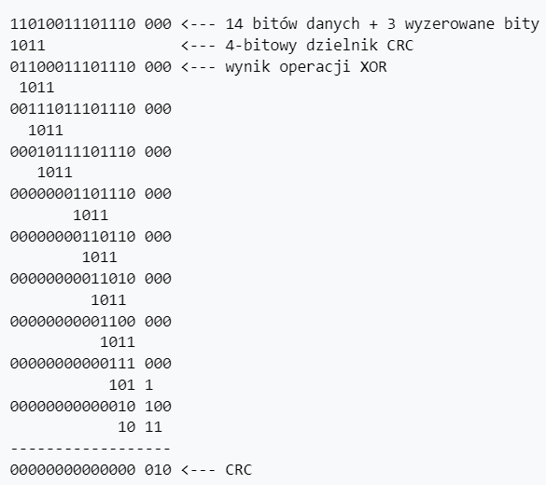
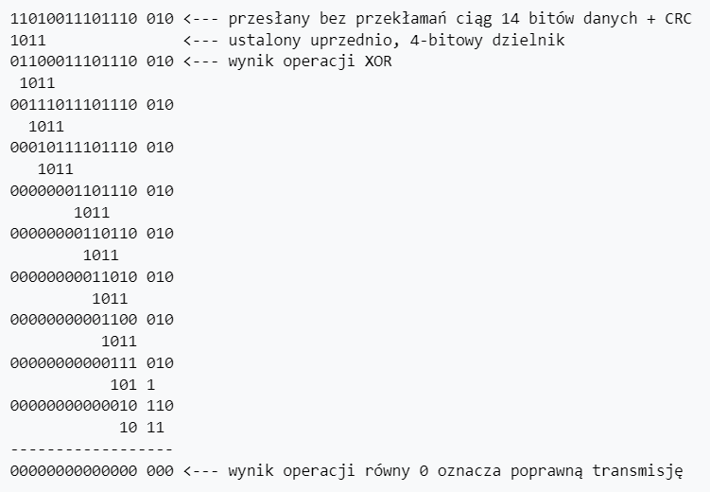
Podzielenie Sprawdzenie

Slide 8
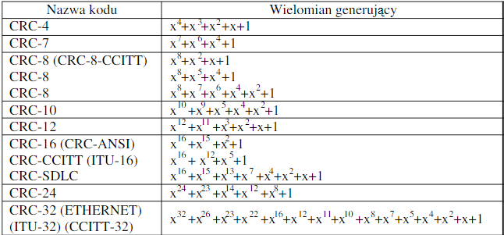
Rodzaje wielomianów CRC

Slide 9
Wpływ parametrów na wydajność i skuteczność
Długość danych wejściowych:
Długość danych wejściowych ma bezpośredni wpływ na czas obliczania sumy kontrolnej CRC. Im dłuższe dane, tym więcej cykli obliczeniowych jest potrzebnych do przetworzenia danych i wygenerowania sumy kontrolnej. Dlatego generatory CRC muszą być zoptymalizowane pod kątem szybkości działania, aby skutecznie działać nawet dla dużych ilości danych.
Wielomian CRC:
Wybór odpowiedniego wielomianu CRC jest kluczowy dla skuteczności algorytmu. Niektóre wielomiany CRC są bardziej odporne na określone rodzaje błędów, dlatego należy wybrać taki wielomian, który najlepiej odpowiada konkretnemu zastosowaniu. Niektóre wielomiany CRC są bardziej skuteczne w wykrywaniu błędów jednobitowych, podczas gdy inne są lepsze w wykrywaniu błędów wielobitowych.
Początkowe wartości rejestru:
Początkowe wartości rejestru CRC mogą mieć wpływ na skuteczność wykrywania błędów. Nieprawidłowe początkowe wartości mogą prowadzić do mniejszej odporności na błędy lub zwiększonej liczby fałszywych pozytywów. Dlatego ważne jest, aby dobrać odpowiednie początkowe wartości rejestru CRC zgodnie z zastosowaniem.
Bit końcowy (Final XOR):
Operacja XOR na końcu procesu obliczania CRC może wpłynąć na wydajność i skuteczność algorytmu. Poprawne ustawienie bitu końcowego może poprawić wykrywanie błędów lub zoptymalizować wydajność, ale należy zachować ostrożność, aby nie wprowadzić niepożądanych efektów ubocznych.
Szybkość działania generatora:
Szybkość działania generatora CRC jest kluczowym czynnikiem wpływającym na ogólną wydajność systemu. Generatory CRC muszą być wystarczająco szybkie, aby przetwarzać dane w czasie rzeczywistym, zwłaszcza w aplikacjach wymagających wysokich prędkości transmisji danych, takich jak systemy komunikacji bezprzewodowej czy przesył danych przez sieci komputerowe.
Złożoność obliczeniowa:
Wpływ parametrów na złożoność obliczeniową generatora CRC jest również istotny. Generatory CRC powinny być zoptymalizowane pod kątem minimalizacji złożoności obliczeniowej, aby zapewnić szybkie i wydajne przetwarzanie danych bez nadmiernego obciążania zasobów systemowych.

